Slide 1



Tuần 2 – Tiết 2
Ôn tập bài hát: Mùa thu ngày khai trường
Tập đọc nhạc: TĐN số 1

Slide 2

I. ÔN TẬP BÀI HÁT : Mùa thu ngày khai trường

Slide 3
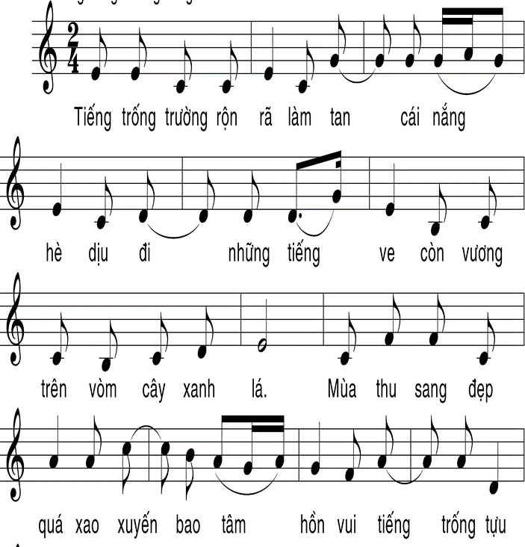
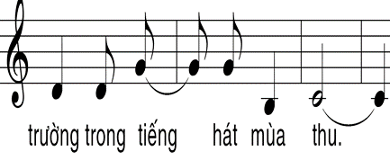
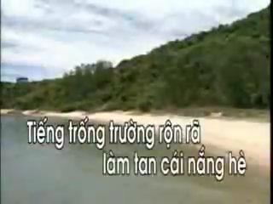
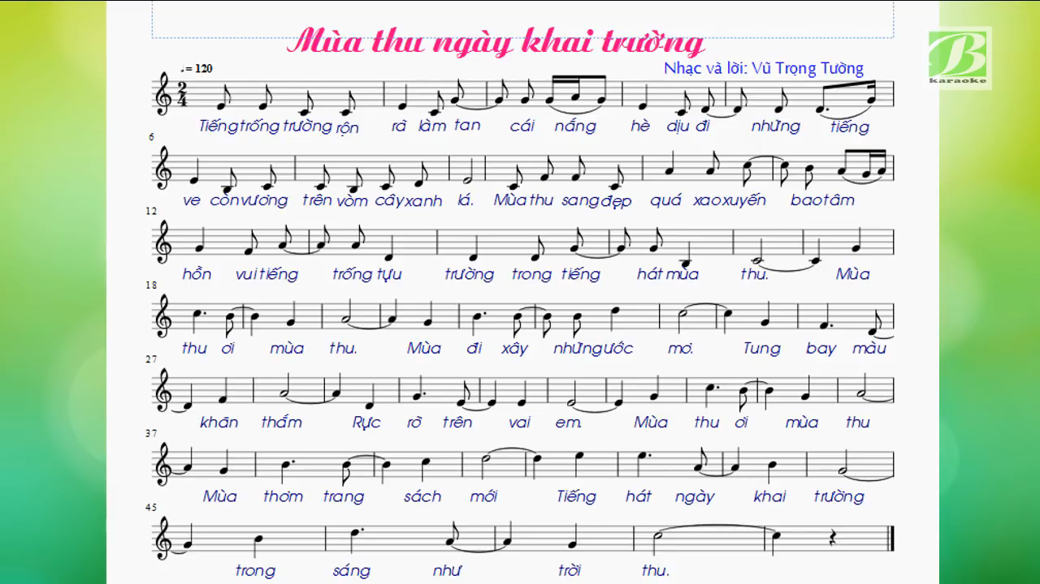
Ôn tập đoạn 1

Slide 4

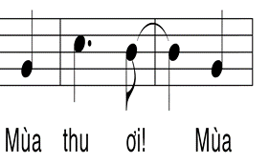
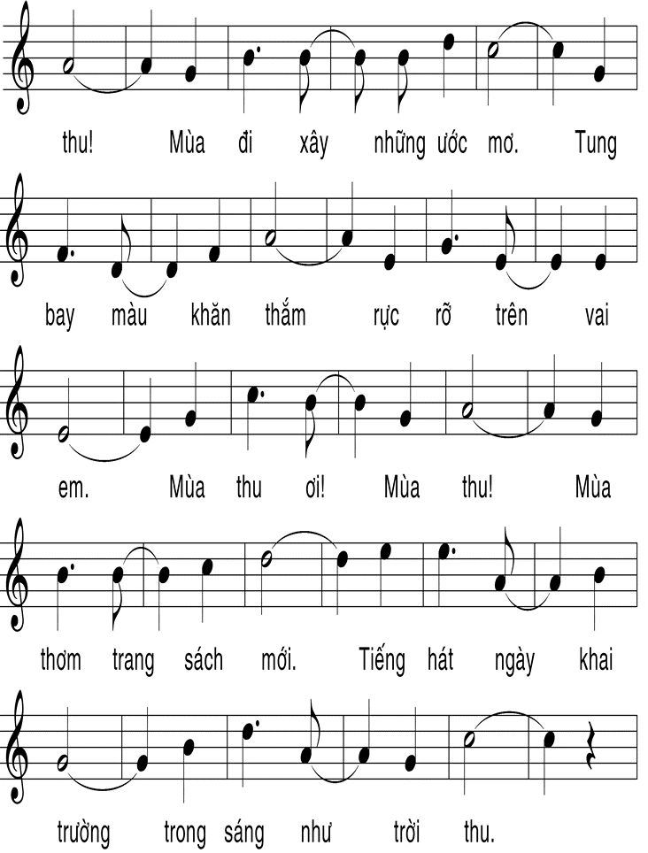
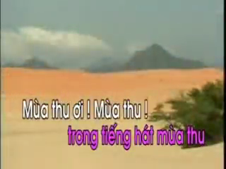

Ôn tập đoạn 2

Slide 5
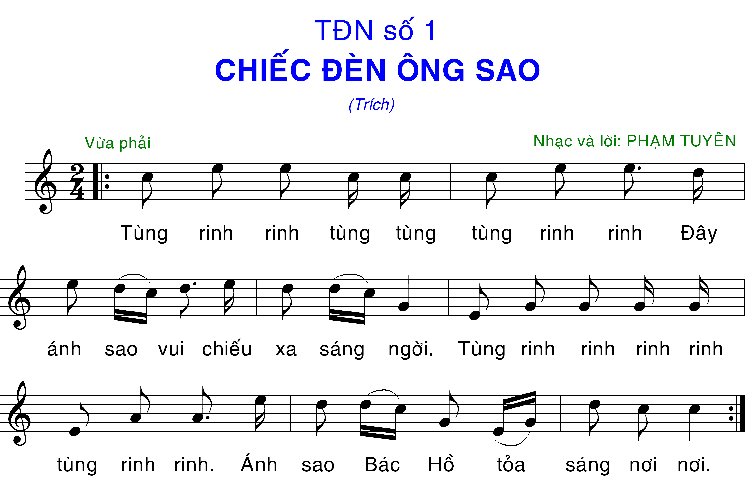

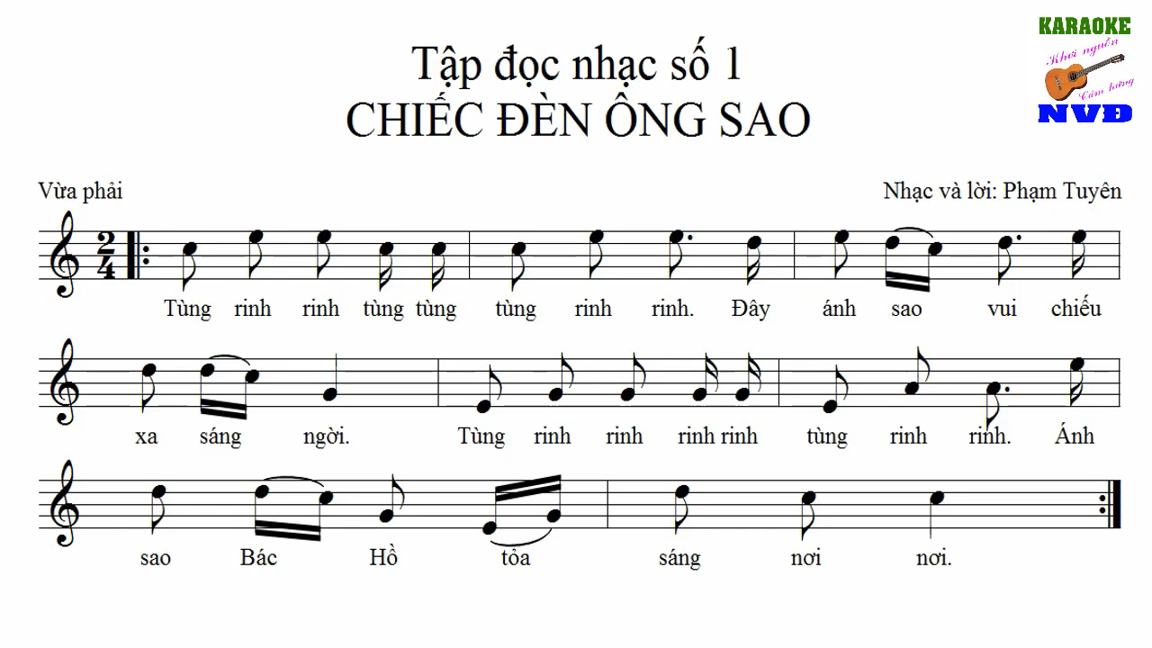

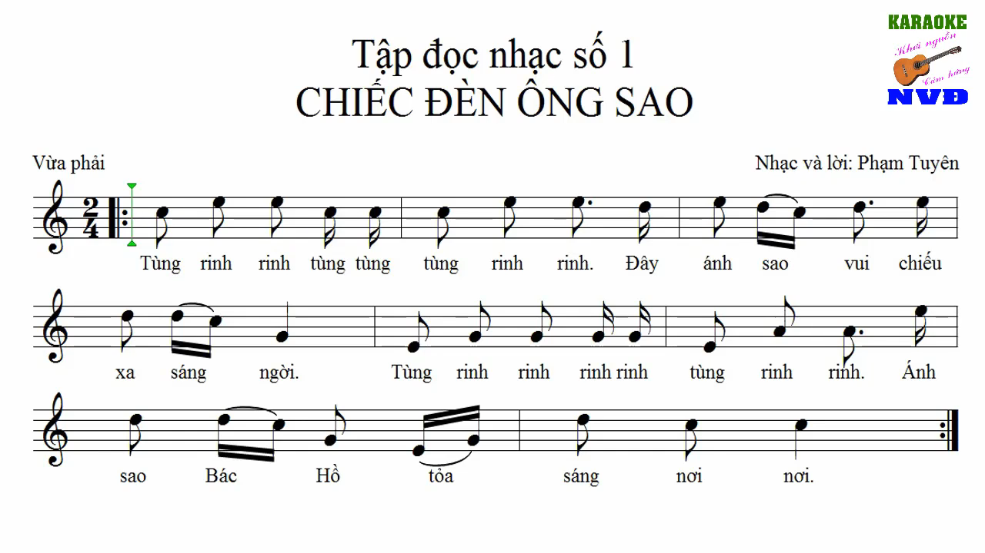
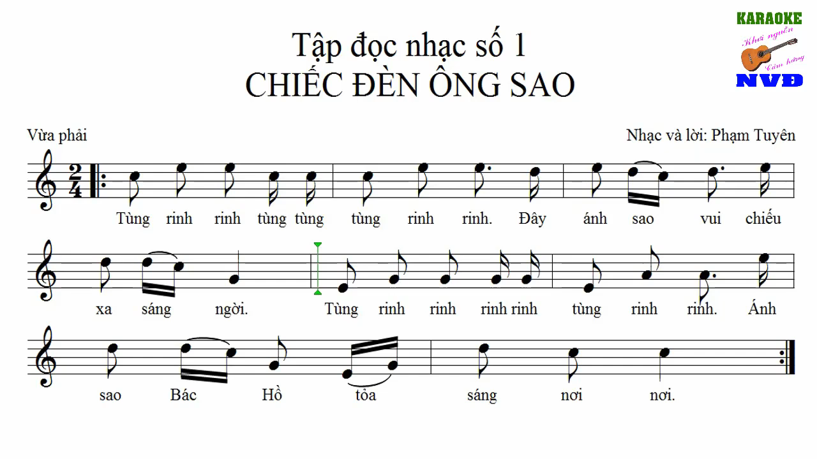

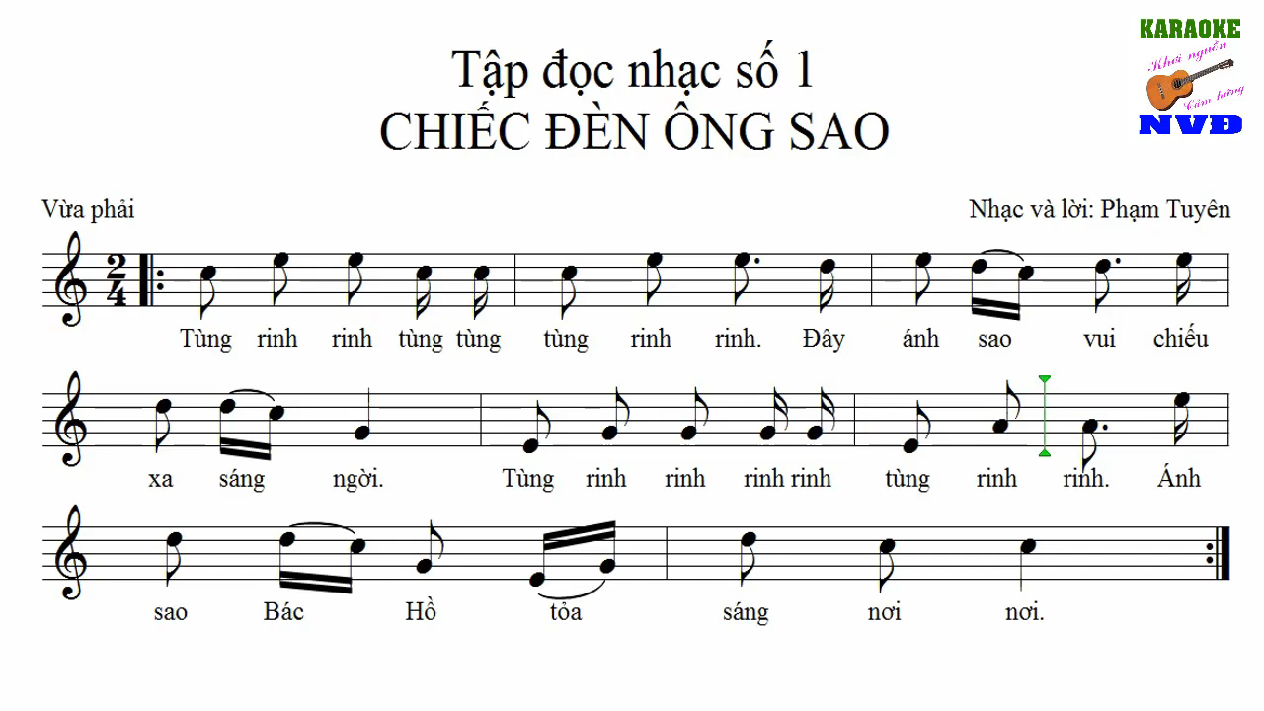
II. TẬP ĐỌC NHẠC :

Slide 6

Ghép bài TĐN

Slide 7
DẶN DÒ - VỀ NHÀ
1. Làm bài tập 1 và 2 trong SGK trang 11
2. Sưu tầm một số bài hát dân ca đặc biệt là
các bài hát Lí

